Slide 1

Республиканское унитарное предприятие «Научно-практический центр гигиены», Республика Беларусь, г. Минск
ОСНОВНЫЕ РЕЗУЛЬТАТЫ
ЭКСПЕРИМЕНТАЛЬНОЙ ТОКСИКОЛОГИЧЕСКОЙ ОЦЕНКИ
НАНОКОМПОЗИТА ПЕКТИН-СЕРЕБРО
Авторы:
Василькевич Вадим Михайлович, к.м.н., старший научный сотрудник
Михайлова Наталья Николаевна, младший научный сотрудник
Богданов Руслан Валерьевич, к.м.н., заведующий лабораторией промышленной токсикологии
лаборатории промышленной токсикологии
Докладчик: Михайлова Наталья Николаевна
www.rspch.by
www.certificate.by

Slide 2


Актуальность синтеза и применения
наночастиц серебра
Топ-10 результатов деятельности ученых Академии наук за 2019 год в области фундаментальных и прикладных исследований за синтез биосовместимых пористых материалов на пектинах (к которым относится и нанокомпозит пектина с Ag) с заданными физико-химическими свойствами и регулируемой скоростью биодеградации для трансплантации мезенхимальных стволовых клеток.
В начале XX века было синтезировано и получило активное использование в медицине в качестве антисептика коллоидное серебро, известное под названием колларгол (затем появились препараты полиаргол, арговит, артогель, аргоника, протаргол);
01
02
Сегодня НЧ серебра имеют наиболее широкое применение из всех известных наночастиц металлов и их оксидов;
Антимикробные свойства НЧ серебра позволяют их использовать в различных сферах: например, в медицине, сельском хозяйстве, фармации и пищевой промышленности;
Национальная академия наук Республики Беларусь
03
Нанокомпозит пектин-Ag используется в хирургии для создания антимикробных покрытий для медицинских изделий (стенты, имплантанты, противоожоговые и ранозаживляющие повязки (сетки) и др;
04
05
в ветеринарии для профилактики и лечения осложнений маститов у крупного рогатого скота;

Slide 3
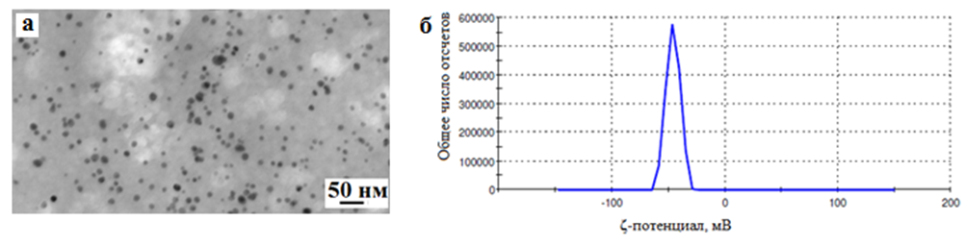
Объект исследований: нанокомпозит пектин-Ag
величина ξ-потенциала частиц нанокомпозита пектин-Ag составляет 45,3±0,7 мВ, обладает высокой агрегативной устойчивостью при хранении (после 6 месяцев сохраняют наноразмеры и форму)
Наночастицы Ag⁰ были синтезированы в соответствии с принципами «зеленой» химии путем восстановления катионов серебра в водных средах полисахаридом пектином
Синтез и стабилизация наночастиц Ag⁰ с использованием полисахаридов придает наночастицам свойства биополимера
Пектин обладает высокой адгезией к некоторым биологическим тканям организма животных и человека, а наночастицы Ag⁰ обладают антимикробными свойствами
ПЭМ-изображение наночастиц пектин-Ag и его ξ-потенциала

Slide 4
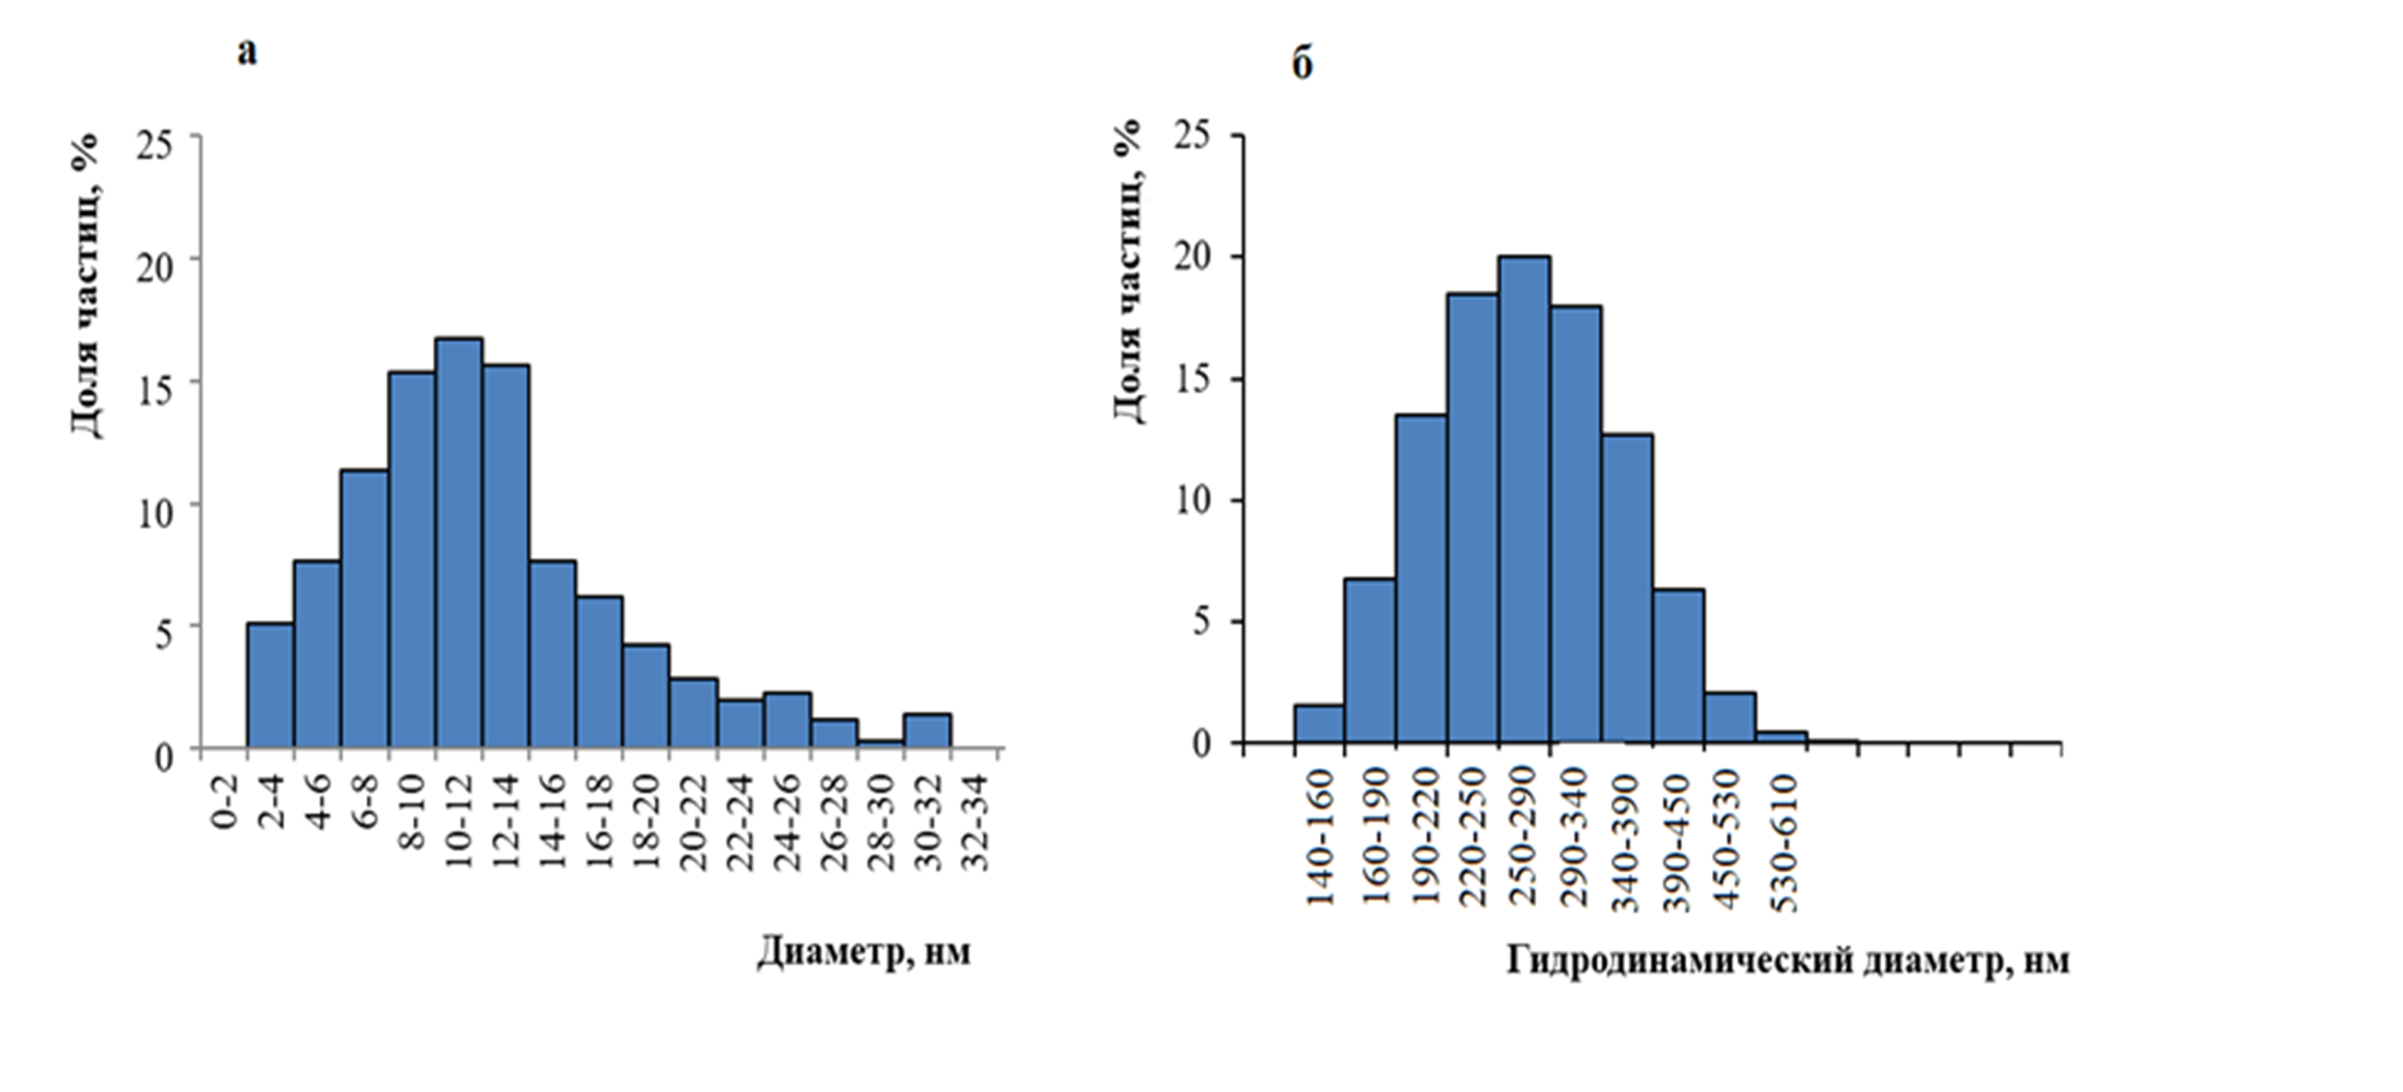
Распределение наночастиц пектин-Ag по размерам
Основные физико-химические характеристики нанокомпозита пектин-Ag
доля катионов серебра, которые провзаимодействовали с пектином - 97 %.
концентрация наночастиц серебра в гидрозоле составила 1,45 ммоль/л, пектина – 7,5 мг/мл.
средний диаметр наночастиц 13±7 нм. более 90% частиц имеют диаметр менее 20 нм.
Данные ПЭМ (а), по гидродинамическому диаметру (б)

Slide 5
Материалы и методы
Программа токсикологических исследований включала:
определение параметров острой токсичности при внутрижелудочном, ингаляционном и внутрибрюшинном поступлении;
изучение местно-раздражающего действия на кожу и слизистые оболочки глаз, кожно-резорбтивного действия;
исследование кумулятивной активности в подостром эксперименте (28 суток) в дозе 500 мг/кг (внутрижелудочно) и 0,8 мл/кг - эквивалентно 5000 мг/м³ (интраназально);
установление пороговых уровней токсического действия в хроническом эксперименте (3 мес.) при внутрижелудочном введении;
изучение генотоксичности и цитогенетических эффектов в тесте на хромосомные аберрации в клетках костного мозга и селезенки.
Исследования выполнены на лабораторных животных (аутбредные крысы, кролики альбиносы) с соблюдением этических норм и требований гуманного отношения к животным.

Slide 6
Не обладает кожно-раздражающим, резорбтивным и ирритативным действие при тестировании на животных.
В условиях подострого эксперимента нанокомпозит при внутрижелудочном введении оказывал общетоксическое действие с преимущественным нарушением антиоксидантной системы и иммунологической реактивности организма подопытных животных.
По параметрам острой токсичности при внутрибрюшинном введении к 5 классу опасности практически нетоксичных веществ по классификации Сидорова К.К. (1977) и к VI классу относительно безвредных по ОЕСD/ ТКП 125-2008.
Результаты исследований
По параметрам острой внутрижелудочной и ингаляционной токсичности нанокомпозит пектин-Ag относится к малоопасным веществам (4 класс опасности) в соответствии с ГОСТ 12.1.007-76, характеризуется отсутствием видовой чувствительности
(КВЧ менее 3,0).
Подострое интраназальное введение нанокомпозита пектин-Ag может приводить к снижению устойчивости клеточных структур к повреждающему действию свободных радикалов.

Slide 7
На иммунный статус подопытных животных интраназальное поступление нанокомпозита пектин-Ag действует двояко: снижает активность фагоцитоза, и, одновременно, активизирует формирование гуморального иммунного ответа, что повышает естественную резистентность и реактивность организма.
Доза 50 мг/кг – уменьшение нейтрофилов (на 38%) и лимфоцитов (на 10 %), не выходило за пределы физиологической нормы и было обратимым на более высокой концентрации.
Доза 500 и 5000 мг/кг – изменения концентрации ЛДГ, глюкозы, мочевины, щелочной фосфатазы, активности АЛТ, массы и ОКМ селезенки.
Доза 5000 мг/кг - также отмечены изменения содержания гемоглобина и нейтрофилов.
Результаты исследований
В хроническом эксперименте для нанокомпозита пектин-Ag характерно дозозависимое общетоксическое действие с критическими органами-мишенями печень и селезенка и основными биохимическими маркерами токсического эффекта – аминотрансферазы, щелочная фосфатаза и ЛДГ печени.
Максимальная недействующая доза (NOAEL) установлена на уровне 50 мг/кг.
Минимальная действующая (пороговая или LOAEL) доза - 500 мг/кг.

Slide 8
Результаты цитогенетического анализа клеток костного мозга и селезенки
при воздействии нанокомпозита пектин-Ag:
Нанокомпозит пектин-Ag не вызывает увеличение спонтанного уровня индукции хромосомных аберраций в клетках костного мозга и селезенки крыс.
Вид клеток | Группа животных | Частота встречаемости клеток с апоптозом на 100 метафаз | Частота встречаемости клеток с митотической гибелью на 100 метафаз | Частота встречаемости клеток с аберрациями на 100 метафаз
Cелезенки | Опыт | 33 | 2 | 1
 | Контроль | 1 | 0 | 0
Костного мозга | Опыт | 2 | 0 | 1,4
 | Контроль | 0 | 0 | 0
Примечание: по данным литературы спонтанная частота клеток с хромосомными повреждениями в костном мозге составляет 1,0-2,5%, аналогичный показатель для клеток селезенки в 1,5-2 раза ниже / Moore. F.R., Urda. G.A., Krishna, G, Theiss, J.C., An in Vivo/in Vitro Method for Assessing Micronucleus and Chromosome Aberration Induction in Rat Bone Marrow and Spleen. Mutat. Res..1995, vol. 335, no. 2, pp. 191-200.
Метод исследований: Mammalian Bone Marrow Chromosome Aberration Test : OECD guideline for the testing of chemicals TG 475 / Метод оценки хромосомных аберраций в клетках костного мозга млекопитающих : OЭСР руководство № 475.

Slide 9
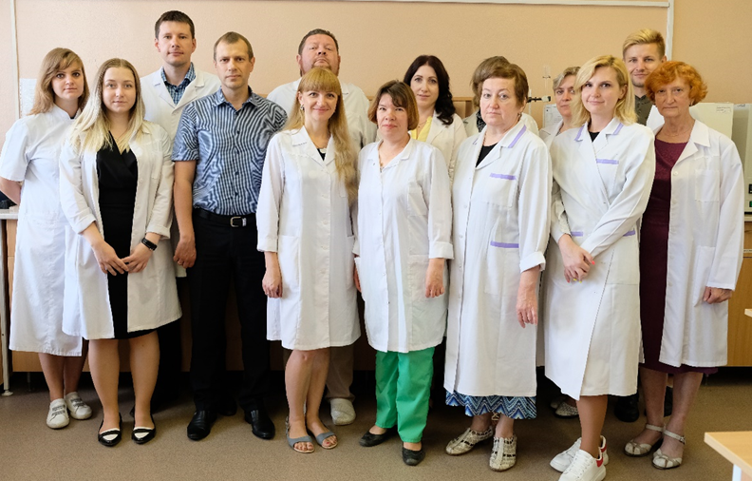
Республиканское унитарное предприятие «Научно-практический центр гигиены», Республика Беларусь, г. Минск
Лаборатория промышленной токсикологии
email: promtox@rspch.by
Спасибо за внимание

